Slide 1

SOHU预算申报和控制项目
--总体方案汇报
2016年5月

Slide 2
目录
1
项目背景和目标
2
业务需求及解决方案
3
项目总体计划及挑战

Slide 3
目录
1
项目背景和目标
1.1
集团预算管理现状
1.2
集团预算管理目标和规划
2
业务需求及解决方案
3
项目总体计划及挑战

Slide 4
预算管理组织架构
搜狐集团
SOHU
Group
SOHU
SOGOU
CYOU
搜狐媒体
搜狐视频
搜狐焦点
集团总部
分板块
PC端&移动端
汽车
Notes:
搜狗和畅游将预算数据提交给财务，财务按照搜狐预算口径上传到预算系统

Slide 5
财务预算管理内容体系
收入、成本
Capex、费用
各个板块按部门和科目编制广告、其他收入成本相关预算；
手工填报，收入测算模型在线外讨论实现。
Capex：采购金额预算和到货金额预算，数据来源于底稿平台；
折旧预算：已有资产折旧预算（EBS导入）、新增资产折旧预算（通过到货金额计算）；
市场推广费、渠道费、内容采购费、培训费等费用来源于底稿平台。
财务预算
其他预算项
Headcount
投资收益、美国税、中国税、利息收入、NCI影响；
手工填报。
按部门和科目编制HC预算，HC预算还作为公摊、折旧等公共费用的分摊基础；
从PS系统获取编制基础数据：已有headcount和平均工资。
财务对系统数据进行合并、统计分析后，编制内部分析报告；
财务使用定稿预算数据对PR进行预算控制。

Slide 6

预算系统现状总体架构
业务预算数据收集平台
底稿平台
1、数据流向/接口关系： 底稿平台：将汇总后的预算明细导入预算系统 PR：将财务已审批的PR单信息导入底稿平台 EBS：实际数按预算口径通过导入预算系统 PS：HC实际数按预算口径导入预算系统
2、通过线下EXCEL进行预算控制
预算申报数
人工/EXCEL
财务申
报填写
逻辑转换
数据查询
公式计算
PRLIST
场景版本管理
PR系统
基础数据管理
预
算
数
财务预算编报平台
Excel控制
HC
平均工资
Planning系统
PS系统
预算编制
逻辑计算
预算定稿数
实际数
折旧预测数
FR报表
版本管理
EBS系统
基础数据管理

Slide 7
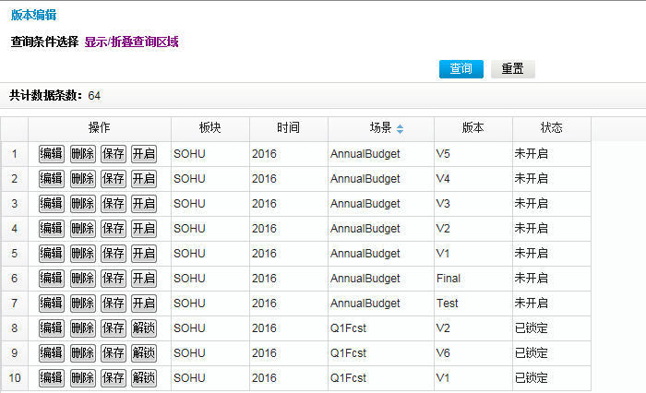
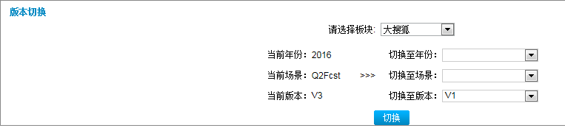
底稿平台-版本管理功能
示例

Slide 8
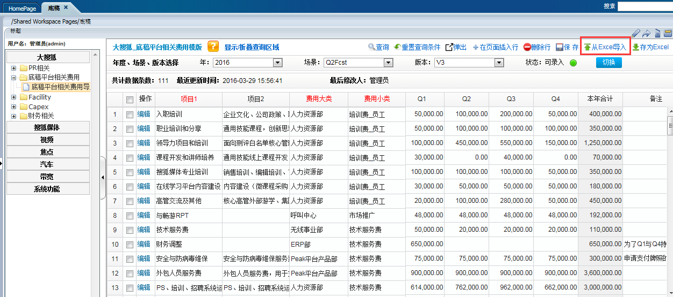
底稿平台-导入/编辑功能
示例

Slide 9
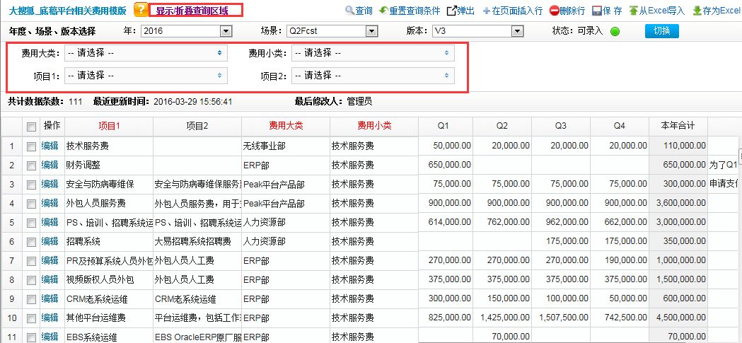
底稿平台-查询功能
示例

Slide 10
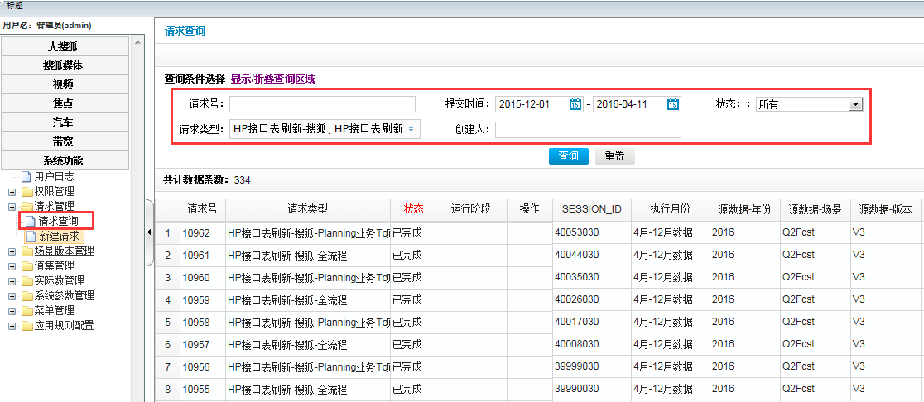
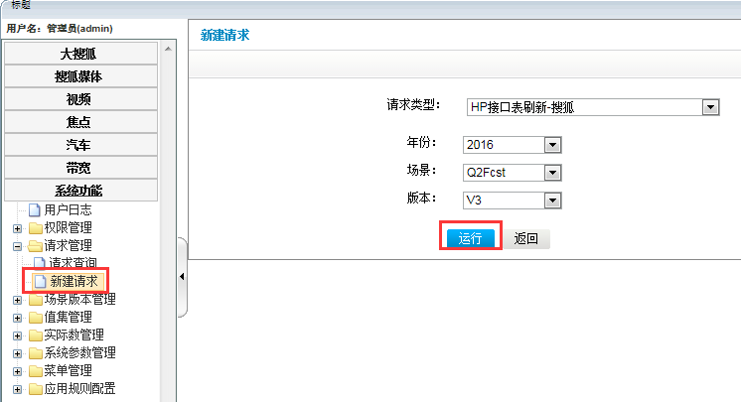
底稿平台-数据传送功能
示例

Slide 11
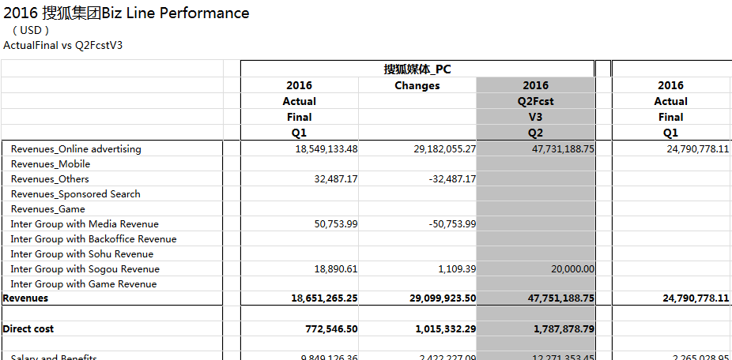
Planning系统报表
示例

Slide 12
成本/费用/CAPEX预算申报&控制现状流程图

Slide 13
目录
1
项目背景和目标
1.1
集团预算管理现状
1.2
集团预算管理目标和规划
2
业务需求及解决方案
3
项目总体计划及挑战

Slide 14

集团预算管理整体目标
集中
完善统一、集中的预算管控平台
效率
提升业务和财务基础工作效率
报告
提高对内的报告能力与时效性
监控
加强对公司整体运营的及时监控

Slide 15
预算线上管控实现的业务功能
预算线上管控可实现功能一览：
系统实现的预算管理业务内容
目标设定
业务申报
财务预算编制
预算控制
滚动预测
预算分析
集团
集团目标测算
KPI指标
集团预算合并
损益滚动预测
集团KPI分析
KPI体系
预算损益表
预算现金
流量表
现金滚动预测
预算执行分析
预算差异分析
各业务板块
目标测算
KPI指标
收入预算
预算损益表
实际收入
损益滚动预测
KPI分析
目标分解
营销计划
成本/费用预算
预算现金
流量表
费用控制
现金滚动预测
预算执行分析
人员计划
资本性支出
预算
人员控制
预算差异分析
费用支出计划
资本性支出
计划

Slide 16
预算线上管控实现的业务功能
预算线上管控可实现功能一览：
系统实现的预算管理业务内容
目标设定
业务申报
财务预算编制
预算控制
滚动预测
预算分析
集团
集团目标测算
KPI指标
集团预算合并
损益滚动预测
集团KPI分析
KPI体系
预算损益表
预算现金
流量表
现金滚动预测
预算执行分析
预算差异分析
各业务板块
目标测算
KPI指标
收入预算
预算损益表
实际收入
损益滚动预测
KPI分析
目标分解
营销计划
成本/费用预算
预算现金
流量表
费用控制
现金滚动预测
预算执行分析
人员计划
资本性支出
预算
人员控制
预算差异分析
费用支出计划
资本性支出
计划
已有功能

Slide 17
预算线上管控实现的业务功能
预算线上管控可实现功能一览：
系统实现的预算管理业务内容
目标设定
业务申报
财务预算编制
预算控制
滚动预测
预算分析
集团
集团目标测算
KPI指标
集团预算合并
损益滚动预测
集团KPI分析
KPI体系
预算损益表
预算现金
流量表
现金滚动预测
预算执行分析
预算差异分析
各业务板块
目标测算
KPI指标
收入预算
预算损益表
实际收入
损益滚动预测
KPI分析
目标分解
营销计划
成本/费用预算
预算现金
流量表
费用控制
现金滚动预测
预算执行分析
人员计划
资本性支出
预算
人员控制
预算差异分析
费用支出计划
资本性支出
计划
已有功能
本期功能

Slide 18
预算线上管控实现的业务功能
预算线上管控可实现功能一览：
系统实现的预算管理业务内容
目标设定
业务申报
财务预算编制
预算控制
滚动预测
预算分析
集团
集团目标测算
KPI指标
集团预算合并
损益滚动预测
集团KPI分析
KPI体系
预算损益表
预算现金
流量表
现金滚动预测
预算执行分析
预算差异分析
各业务板块
目标测算
KPI指标
收入预算
预算损益表
实际收入
损益滚动预测
KPI分析
目标分解
营销计划
成本/费用预算
预算现金
流量表
费用控制
现金滚动预测
预算执行分析
人员计划
资本性支出
预算
人员控制
预算差异分析
费用支出计划
资本性支出
计划
已有功能
本期功能
下期功能

Slide 19
循序渐进推进预算系统线上建设
预算管理体系与系统的建设建议通过三步走的策略，从体系完善与技术手段提升两个维度，逐步建设与完善
远期目标 预算体系全面深化
中期目标
预算体系完善推广
主要任务：
实现预算管控与实际业务情况联动，强化预算执行监控；
提供有价值的数据及分析报告，提供管理决策支持信息；
短期目标
申报控制项目
主要任务：
优化申报、控制系统功能，匹配管理需要，应对各板块预算管控变化；
实现收入预算、资金计划、KPI指标线上完成；
主要任务：
预算申报工作线上完成；
预算控制流程线上完成；
打通预算系统和其他业务系统(PR、视频版权、采购系统等）的数据通道；
本期实施范围
Notes:
与收入相关的预算管控，按照收入与费用比例进行管控；与项目相关的预算，通过预算执行分析报表，查看项目执行情况，根据项目实际情况进行管控；与人员相关的预算按照HC进行管控
申请的时候，要加入钱相关的收入费用联动值放进去，两个一起报，业务计划，钱的计划进行匹配
控的时候，财务预算，联动值结合进行控制，不同业务是什么
业务线报收入，

Slide 20
目录
1
项目背景和目标
2
业务需求及解决方案
2.1
预算申报与控制总体方案
2.2
成本/费用/Capex预算申控需求及方案
3
项目总体计划及挑战

Slide 21
申报控制总体业务流程
提高管理水平
管理视角
管得住：按管理需要，灵活收放管控力度、粒度
看得见： 不同口径数据
看得见： 预实费用明细
看得见： 预算调整变化
看得见： 预算执行差异
业务部门
财务部门
公司领导
申报
业务部门填报
业务部门审批
财务审批
预算转换汇总
公司领导审批
预算数
定稿版
预算调整
根据申请金额找相应领导审批
不超预算
业务申请
业务审批
财务审批
相关领导审批
控制
超预算
财务特批
根据超项目、部门、公司的权限找相应领导审批
根据管理需求灵活配置控制范围、控制粒度、数据安全性等
审批通过
审批未通过
Notes:
全面，灵活，
预算专员， 有看得见我们可以真正的去管理预算，严不严，看业务发展成熟度，
不同口径数据、费用明细、执行差异，预算调整变化
利用管理建议方案，流程，做到整个业务流程“看得见，管得住”
1.业务部门与财务部门的数据透明化，避免了数据版本众多导致的信息不一致
2.系统化的衔接使业务部门和财务部门能同时看到预算数、可用预算数及占用预算数据，在一定程度上减轻了业务领导和财务部门审核数据的压力
3.未来系统与移动端的集成，使费用单据的审核既能在线上进行也能在移动端进行，工作时间和地点灵活多变，可适应性变强。
预算额度、占用额度、实际发生、剩余额度

Slide 22

申报控制项目系统架构
预算申报系统
Planning系统
模板定制
业务申报
在线审批
预算编制
逻辑计算
版本管理
预算数
逻辑转换
版本管理
数据查询
预算数
FR报表
基础数据管理
实际数
预算数
事前 评估
事中监控
预算控制 数据平台
预算管理
预算数
实际数
事后 分析
预算数
实际数
报表平台
预算控制相关系统
差异分析
预实对比
管理报表
PR
采购
版权
费用分析
结构分析
其他报表
CRM
HR
22

Slide 23

预算申报控制总体设计
预算申报系统
预算控制数据平台
PR系统
预算申报
成本/费用/Capex
基础维度
预算数据
控制策略
审批流程
预算调整
审批流程
预算数据
视频版权系统
预算数据
控制策略
审批流程
预算申报与控制实施策略：
预算控制数据平台作为统一预算数据输出口径，其数据来源于预算申报系统，其他需要进行预算控制的业务系统从此平台获取业务口径和财务口径的定稿预算数，分别为业务审批和财务审批提供支撑。
费用、成本、Capex控制在PR、采购、视频版权系统进行控制；
每个业务系统中会有预算数据、控制策略、审批流程的方案和实现
采购系统
预算数据
控制策略
审批流程
CRM系统
收入
预算数据
控制策略
审批流程
人力资源系统
HC
预算数据
控制策略
审批流程

Slide 24
目录
1
项目背景和目标
2
业务需求及解决方案
2.1
预算申报与控制整体方案
2.2
成本/费用/Capex预算申控需求及方案
3
项目总体计划及挑战

Slide 25
成本/费用/CAPEX预算申控流程图
Notes:
跟现状的差异

Slide 26
成本/费用/Capex预算申报业务需求
主数据管理：项目、带宽节点名称、媒体名称、SERVER、PC配置等；
业务数据：
成本/费用/资产类数据：当年预算数及PR系统、版权系统截止当前实际发生数。
权限管理：按组织架构设定数据访问权限，按职能设定应用权限。
模板定制：申报平台需要统一考虑各业务线当前填报预算数据的各个维度，避免针对各业务线定义单独的填报模板；
数据填写方式提供系统在线填写和excel导入导出功能；
填报数据的校验与警示：按各业务线既定的规则，在填报过程中系统进行自动的校验并给予警示；
版本管理：系统能够以不同的版本自动保留每次预算定稿的数据，以便对预算的调整进行追溯；
支持多币种转换。
基础数据
申报内容填写
审批流程
数据转换及汇总
报表及查询
预算申报
预算编制对比分析报表；
支持平台多维度查询。
柱状图、趋势线、饼状图等展示；
支持业务口径预算数据按照既定规则，系统自动转换为财务口径预算数据；
数据自动汇总：按预算项和费用科目多维度自动汇总，将各业务线的数据自动汇总至集团；
系统提供智能的逻辑运算规则，如Server的采购金额=采购数量*单价。
支持各类在线审批方式：系统工作流、邮件、移动APP；
支持各类在线审批功能：加签、会签、通过、驳回；
进度监控：系统可自动发送邮件进行填报或驳回修改提醒。提供查看申报工作进度，及时掌握申报进度，以便及时完成。

Slide 27
预算申报功能总体设计
业务
方案
业务流程
预算申报组织
业务部门
填报
业务部门 审批
财务审批
预算转换 汇总
公司领导 审批
预算数
定稿版
预算调整
预算申报规范
基础功能
在线填报
模板定制
数据校验
在线审批
进度查询
权限管理
维度管理
在线填报
模板定制
数据校验
在线审批
进度查询
权限管理
维度管理
系统方案
应用架构
系统架构
系统接口
……
各业务部门在系统中进行业务预算数据的申报、汇总，摆脱线下Excel的传递、手工汇总等操作，支持excel模板导入或在线excel提交功能
根据各预算业务申报的实际情况，分析汇总，在系统中定义申报模板所需的字段；
系统自动将根据申报内容选择所需字段，与管控要求的必填字段汇总，生成申报模板
系统支持年份等维值校验，并对不符数据进行警示；
设置校验规则进行对比，并对不符数据警示；
集成ERP工作流进行在线审批
支持申报过程中完成进度可视化查询，及时掌握填报进度；
支持查看模板的审批链及当前所在节点。
角色权限：通过角色，区别用户所能使用的菜单和功能。 数据权限：通过对板块、项目等维度的权限管理，区分用户所能访问的数据范围。
管理申报所需字段、层级、计算逻辑等；如：时间、科目，项目，金额=数量*单价
操作方式：接口同步、手工维护、excel导入；
27
Notes:
预算组织差异化，预算申报规范，预算专员
根据各预算业务申报的实际情况，分析汇总，在系统中定义申报模板所需的字段；
系统自动将根据预算申报内容选择所需字段，与管控要求的必填字段汇总，生成申报模板。
系统支持年份等维值校验，并对不符数据进行警示；
设置允差进行对比，并对不符数据警示；
其他校验警示
进度监控：
支持申报过程中完成进度可视化查询，及时掌握填报进度；
支持查看模板的审批链及当前所在节点。
在预算申报之前，需要将申报过程使用的标准化、可字段化管理的业务属性，在系统中进行维护和校验，方便预算申报的填写，如服务器采购的产品类型、版权采购类型等；
操作方式：接口同步、手工维护、excel导入；
角色权限：通过角色，区别用户所能使用的菜单和功能。
系统管理：维护基础数据、申报模板等
预算编制：可导入、导出、编制申报数据
预算审核：审核并查看相关数据
数据权限：通过对板块、项目等维度的权限管理，区分用户所能访问的数据范围。
板块/内容：按集团、媒体、焦点、视频板块及其对应的申报内容进行权限划分
期间：按月份、季度、年度展示数据
项目：可访问权限范围内的项目
其他维度：其他维度维值权限设定，供业务扩展备用

Slide 28
预算申报数据转换及汇总
数据转换及汇总：
支持业务数据公式计算；
支持业务口径预算数按既定规则，自动转换为财务口径预算数；
支持数据汇总，如将各板块的数据自动汇总至集团。
示例
公式计算
计算逻辑
计算结果
数量
X
单价
=
金额
业务人员按类别填写
自动转换为财务数据
口径转换
Server
Net work
服务器类折旧费用
Storage
折旧费用
Service
Software
软件类折旧费用
Other Tech
数据汇总
部门明细数据
集团得到汇总数据
HR
+
MIS
+
ERP
+
……
=
集团汇总

Slide 29
成本/费用/Capex预算控制业务需求
主数据管理：带宽节点名称、费用类别、项目等；
成本/费用/资产类数据：业务口径和财务口径的最新定稿版预算数；
权限管理：按职能设定应用访问权限。
控制系统申请单需指定预算控制项目；
若业务申请人能指定预算控制项目，则有业务申请人直接指定，否则转交给相关人员指定预算控制项目，财务初审时对指定项进行复核。
基础数据
预算控制项目确认
审批流程
控制策略
报表及查询
预算执行情况表；
预实对比分析表：同比、环比。
预算控制
支持各类在线审批方式：系统工作流、邮件、移动APP；
支持各类在线审批功能：加签、会签、通过、驳回；
在审批过程中，系统通过自动计算为不同的角色提供此单据对应的业务或财务口径“预算额度、占用额度、实际发生、剩余额度”数据。
控制方式：按季度、年度、项目、部门等多维度组合进行金额控制；
控制策略：系统不进行系统级强行控制，只给予警告提示；
按预算费用类型、预算项目、部门等多维度进行组合控制，对于超项目预算但不超部门整体费用预算、超部门整体费用预算走不同的审批流程进行处理。

Slide 30
成本/费用/Capex预算控制业务内容
预算数据粒度递进
组织
财务关注
业务关注
科目
费用类别
项目
集团总部
Professional Fee
PR
Advertising and Promotion
搜狐媒体
Traffic/User acquisition cost
预算组织
Content and License
视频版权
Communications
焦点
Facilities
采购
Training Fee
视频
Capex
PR系统
Notes:
功能是整体上线的，业务流程是统一的，但是业务管理要求不尽相同，所以关注点不同
Pr 财务口径现成的，成熟的，财务操作选择，我们要映射
业务口径不成熟
前期梳理，组织科目完整的两个
迭代着做，按业务按板块梳理,不同的费用类型

Slide 31
预算控制策略
预算控制策略：
按预算费用项目、部门、季度、年度等多维度进行组合控制；
对于超预算的申请，系统不进行强制控制，只给予警告提示，经相关领导审批，财务予以备案；
通过预算执行分析报表，可以详细统计超预算的具体事项。
支持管理变化的需要，灵活配置控制规则，数据粒度可控。
控制期间
季度
年度
控制方式
警告：根据超预算的额度，领导进行审批
记录超预算的明细事项：为预算分析提供支撑
控制规则
控制明细预算项：明细预算项目之间不能串用，如带宽采购需要按照节点进行控制
控制汇总预算项：控制汇总金额，明细预算项目之间可以互相串用，如市场费用

Slide 32
预算申报控制工作流
通过设置标准化预算申报、控制审批工作流，实现预算申报和超预算申请的业务审批需求
审批功能
同意 后单据将流转到下一环节
驳回 报销流程即被终止
同意并加签 当前节点的审批人可以选择一位领导（员工），为下一位审批人。即在原有审批流中插入一位审批人
延期 审批任务延期处理。
邮件审批
HR+移动端审批
系统审批
审批方式

Slide 33
申报控制解决方案总结
一、数据：
1、统一和规范申报、控制的主数据
2、为预算申报提供所需的参考数据：当年已发生实际数和预算数据
二、职能
1、预算由财务延伸到业务
2、构建业务申报、预算编制、预算执行控制的线上体系
系
业
数据
预算
申报和控制
职 能
统
务
支
优
撑
化
流 程
五、系统支撑
1、业务财务口径自动转换
2、数据自动校验，减少人为错误
三、流程：
1、梳理各板块各预算内容申报和控制审批流程
2、通过在线审批、申报进度监控、邮件提醒，提高管理效率
四、业务优化
1、推动预算业财一体化
2、参考当年实际业务情况，更加可靠的指导明年预算
3、及时把控预算执行情况，调整经营策略

Slide 34
目录
1
项目背景和目标
2
业务需求及解决方案
3
项目总体计划及挑战

Slide 35
项目推进计划
预算控制
预算申报
预算分析
2016年
4月 | 5月 | 6月 | 7月 | 8月 | 9月 | 10月 | 11月 | 12月
需求调研方案设计
系统开发
UAT
上线
需求调研方案设计
开发
集成测试
UAT
上线
需求调研
上线支持
方案设计
系统实施
预算控制迭代分阶段上线
预算控制：功能统一上线，业务优化持续进行
预算申报统一上线：
申报统一调研，与控制方案协调一致，统一上线
UAT
上线
预算管理制度完善、明确预算管理委员会责任人员
Notes:
季度结账，预算

Slide 36

项目挑战
全面预算管理
系统灵活
组织协调
项目过程中需要各个部门的人员，组织协调各部门资源
逐步培养集团及各板块预算线上管理的意识，建立预算线上管理理念，实现全员参与
申报平台的选型、设计需统筹考虑，注重功能灵活性、可扩展性以及用户体验的提升
系统应对集团到板块的不同需求变化，通过梳理标准化流程及设置配置控制灵活程度，降低上线风险
涉及多个ERP系统的方案和开发，要协调好ERP内部资源
Notes:
责任人可能会不清晰，需求和方案的确认会更复杂，来自不同部门需求出发点可能不一致；
需要各个部门的人员进行系统测试以及数据验证，组织协调工作会比较复杂；
由于涉及业务操作，很有可能改变现有的操作模式；
预算控制关联系统多，集成性要求较高，各系统间数据交互频繁，接口规范性、及时性、准确性要求较高，系统间协同配合及控制功能整体上线难度较大；
各板块系统应用深度不一，部门、科目级别数据规范性需加强，费用类别、项目级别明细数据初始化整理、转换工作量及难度较大；
申报平台的选型、设计需统筹考虑，架构要灵活，注重功能灵活性以及用户体验的提升；
全集团培育全面预算管理文化，实现全员参与，需要较大的力度；

Slide 37
谢谢
2016年4月

